Slide 1
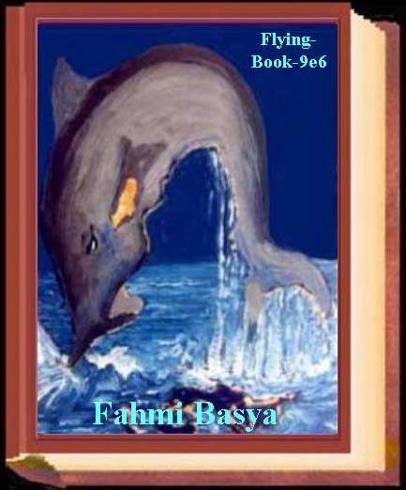
Flying-Book-9e6
Hiu Martil

Slide 2
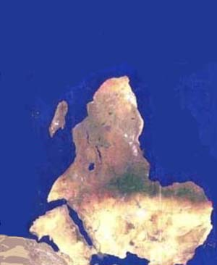
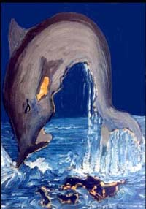
Hiu Martil sedang meloncat

Slide 3
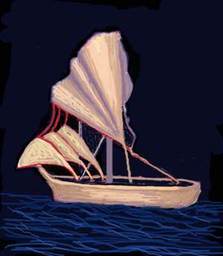
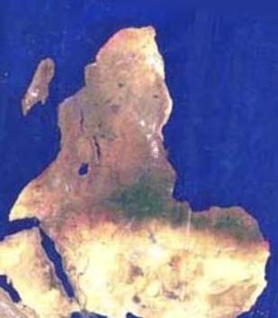
Sesungguhnya Yunus dari orang yang diutus. Ketika ia lari ke kapal penuh. Maka ia berundi, maka adalah ia dari orang yang kalah. Lalu ditelan dia oleh ikan sedang ia telah berbuat kesalahan
(Al-Quran, surat Ash-Shoffat, ke 37 ayat 139-142)

Slide 4

Lalu ditelan dia oleh ikan, sedang ia telah berbuat kesalahan.
Maka sekiranya tidak ia dari orang yang bertasbih,
Niscaya ia tinggal di perut ikan itu hingga hari kebangkitan
(Al-Quran, surat Ash-Shoffat, ke 37 ayat 142-144)

Slide 5

Dia yang mudahkan laut,
Agar kamu bisa makan daripadanya daging yang lembut.
(Al-Quran, surat An-Nahl, ke 16 ayat 14)

Slide 6
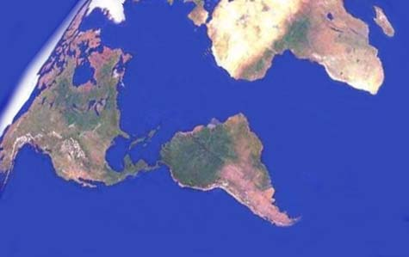
Kalau kita perhatikan peta itu dalam posisi seperti ini,
Perhatikan hidungnya. Bandingkan dengan fotonya. Hidungnya ini di Air Terjun Niagara

Slide 7
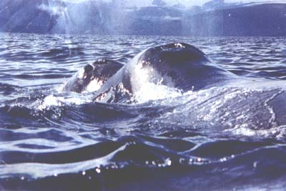
Hidung ikan paus

Slide 8
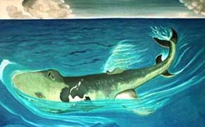
Nama: Ikan Nabi Yunus,
Ukuran: 100 cm x 70 cm, cat minyak di atas kanvas
Lokasi Amerika, Pelukis : Fahmi Basya

Slide 9

Berlanjut ke Flying-Book-9e7
(Dia) Yang menciptakan tujuh langit bertingkat-tingkat
engkau tidak dapat lihat pada ciptaan Ar-Rahman itu hal yang tidak beres.
Maka ulangkanlah pemandangan. Adakah engkau lihat yang cacat ?.
Kemudian ulangkanlah penglihatan dua kali,
niscaya kembali pemandangan itu kepada mu dengan menengadah dan hampa
(Al-Quran, surat Mulku, ke 67 ayat 3-4)
He Who created the seven heavens one above another: no want of proportion wilt thou see in the Creation of The Most Gracious. So turn thy vision again: seest thou any flaw ?. Again turn thy vision a second time: (thy) vision will come back to thee dull and discomfited, in a state worn out.
Dan tidak kami mengutusmu melainkan rahmat untuk Alam Semesta
(Al-Quran, surat Al-Anbiya’, ke 21 ayat 107)
Direvisi ulang Ahad 21 september 2003, 24 Rajjab 1424

